Slide 1
اسم المقرر: الأساليب الكمية في الجغرافيا
Quantitative Methods in Geography
رمز المقرر: جغر7405205
عدد الساعات: 2 (نظري)
د. حسن مرزوق السيد محمود

Slide 2
المحاضرة الخامسة
استكمال موضوع
التمثيل البياني للتوزيعات العددية
Graphic Representation of Numerical Data

Slide 3
المنحنيات التكرارية المتجمعة ........................ Cumulative Frequency Curves
تتطلب بعض التحليلات تحويل أرقام الجداول الخاصة بالتوزيع التكراري إلى أرقام متجمعة صاعدة أو هابطة ( تصاعدياً أو تنازلياً)، فينشأ عن ذلك جدول التوزيع التكراري المتجمع الصاعد، ويمكن تمثيله بالمنحنى المتجمع الصاعد Ascending Ogive، أو جدول التوزيع التكراري المتجمع الهابط ويمكن تمثيله بالمنحنى المتجمع النازل Descending Ogive.
وترسم المنحنيات المتجمعة بنفس أسلوب التوزيع التكراري، بـأن يخصص المحور الأفقي للفئات والراسي للتكرارات، ويتم تمثيل التكرارات بالنقاط ثم نصل بينها بخط ممهد، مع ملاحظة إغلاق الرسم عند طرفي المنحنى عند الحدود الدنيا للفئات في المتجمع الصاعد، وعند الحدود العليا للفئات عند المتجمع الهابط.
ولمقارنة منحنيين متجمعين على الرسم نفسه، لا يشترط أن تكون الفئات متساوية في التوزيع على غير الحال في المقارنة بين مضلعين تكرارين، ولكن يشترط تحويل القيم إلى نسب مئوية، وذلك لإزالة اثر الاختلاف في المجموع الكلى بتوحيده في التوزيعيين، وذلك بمساواته بمائة.

Slide 4
المنحنيات التكرارية المتجمعة ........................ Cumulative Frequency Curves
جدول التوزيع التكراري البسيط |  | جدول التوزيع التكراري المتجمعة
الفئات | التكرارات | الصاعدة |  | الهابطة
 |  | الحدود الدنيا للفئات | تكرارات صاعدة | الحدود العليا للفئات | تكرارات هابطة
20 - | 4 | اقل من 20 | 0 | 20 فأكثر | 100
30 - | 11 | اقل من 30 | 4 | 30 فأكثر | 96
40 - | 20 | اقل من 40 | 15 | 40 فأكثر | 88
50 - | 36 | اقل من 50 | 35 | 50 فأكثر | 71
60 - | 17 | اقل من 60 | 71 | 60 فأكثر | 35
70 - | 8 | اقل من 70 | 88 | 70 فأكثر | 15
80- 90 | 4 | اقل من 80 | 96 | 80 فأكثر | 4
 |  | اقل من 90 | 100 | 90 فأكثر | 0
المجموع | 100

Slide 5
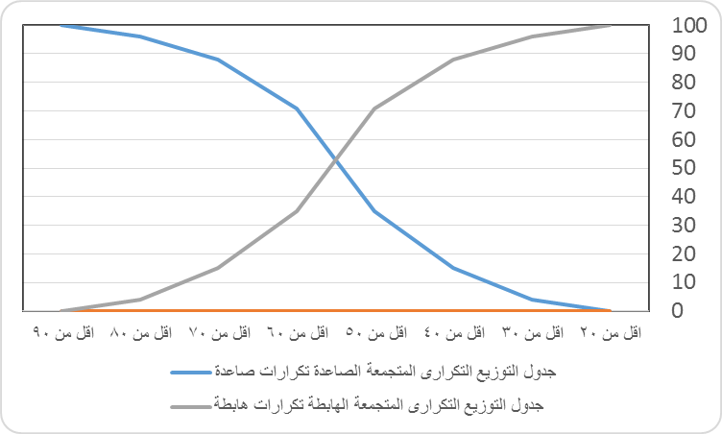
المنحنيات التكرارية المتجمعة ........................ Cumulative Frequency Curves

Slide 6
استخدام المنحنيات التكرارية
1- الحصول على تقديرات معينة: بحيث يمكننا معرفة عدد التكرارات التي تقل قيمتها عن حد معين في المنحنى الصاعد، أو التي تزيد عن حد معين في المنحنى الهابط.
2- إيجاد الوسيط: وذلك عند رسم المنحنين معا وبمقياس واحد، فانهما يتلاقيان في نقطة يكون بعدها عن المحور الرأسي يساوى نصف مجموع التكرارات كلها، وبعدها عن المحور الأفقي يساوى قيمة الوسيط، وهو من المعاملات الإحصائية التي سنتناولها بالشرح فيما بعد.
3- إيجاد منحنى لورنز: وهو المنحنى الذى يبين مدى عدالة التوزيع لبعض الظاهرات الاقتصادية، وهو أيضا سيتم تناوله فيما بعد ويعتمد إيجاده على المنحنى المتجمع الصاعد.

Slide 7
الرسوم البيانية الخطية .................................................................................................Line Graphs
تستخدم لإظهار العلاقة بين الظاهرة ( المتغير) ومدى ارتباطها بعنصر الزمن.
إذ تظهر أي نقطة على الرسم البياني حجم الظاهرة خلال فترة زمنية معينة، مثال ذلك الرسم البياني الذى يمثل درجات الحرارة الشهرية أو المطر السنوي أو المواليد في العام.
وهى رسوم سهلة النشأة، ويمكن رسم عدة خطوط تمثل عدة ظاهرات على الشكل نفسه لإظهارا العلاقة بينها وربطها معاً بعنصر الزمن، ثم استخدامها لدراسة الاتجاه العام للظاهرة المدروسة، وفى هذه الحالة يجب دراسة الخط البياني الذى يوصل ما بين مجموعة النقاط التي تمثل الظاهرة المدروسة.

Slide 8
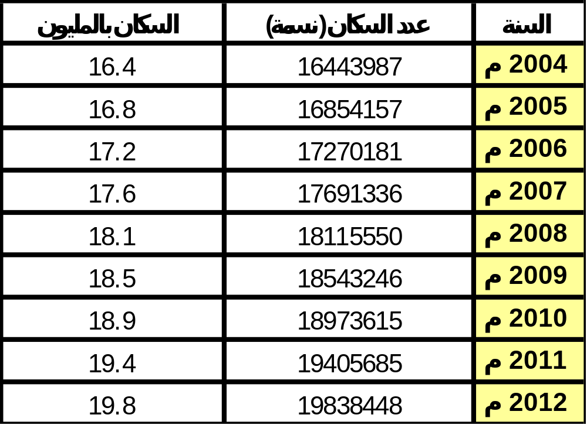
تقديرات سكان المملكة العربية السعودية فيما بين 2004 و 2012 م

Slide 9
الرسوم البيانية الخطية .................................................................................................Line Graphs

Slide 10
الرسوم البيانية الخطية .................................................................................................Line Graphs
في الشكل السابق:
نجد أن المحور الأفقي يمثل الفترة الزمنية المدروسة، بين عامي 2004 و 2014، إما المحور الرأسي فيمثل عدد السكان بالمليون.
وكل نقطة على الخط البياني تبين لنا حجم الظاهرة المدروسة، وهى عدد السكان في المملكة خلال فترة زمنية معينة. كما أن الخط البياني نفسه يعطينا انطباعا عن الاتجاه العام للسكان من حيث الزيادة أو النقصان، وهنا يبدو الاتجاه العام في زيادة مضطردة، إذ كان عدد السكان في عام 2004 نحو 16.4 مليون نسمة تقريباً، في حين تزايدت أعداد السكان زيادة سنوية في خلال 9 سنوات لتصل إلى 19.8 مليون نسمة.

Slide 11
الرسوم البيانية الخاصة بالنمو
هناك طريقتان لتمثيل الرسوم البيانية الخاصة بالنمو المضطرد لظاهرة ما (Grows) أو اضمحلالها (Decline)، وهنا لابد من أن نفرق بين أمرين أساسيين:
1- التغييرات العددية Numerical Change: وهى التي تطرأ على الظاهرة المدروسة سواء أكانت هذه التغيرات موجبة أو سالبة، أو تغيرات عشوائية.
ويجب الانتباه إلى أن الاستنتاجات التي تبدو من الرسم البياني لابد وان تؤخذ بحذر شديد، لأنها وإن ظهرت في الرسم إلا أنها في الغالب غير حقيقية، لأن وحدة القياس هي الرقم الفعلي للظاهرة وخاصة عند مقارنة ظاهرتين في مدة زمنية واحدة. وفى هذه الحالة يجب أن نستخدم التغيرات النسبية وليس التغيرات العددية.
2- التغييرات النسبية Proportional Change: وهى طريقة تعتمد على الأرقام القياسية Index Number، بأن نختار سنة للقياس Base Year للحصول على الأرقام القياسية وتعطى رقم 100، ونحول كافة الأرقام الأخرى إلى نسب مئوية منسوبة إلى سنة الأساس.، كما يظهر من الجدول التالي. وإن افضل ميزة للأرقام القياسية هي أنها تلغى الأرقام الفعلية وتحولها إلى نسب مئوية من سنة الأساس، مما يجعل المقارنة سهلة بين جميع البيانات، فالرقم .118 يعطينا دلالة على نمو مقداره 18%.

Slide 12
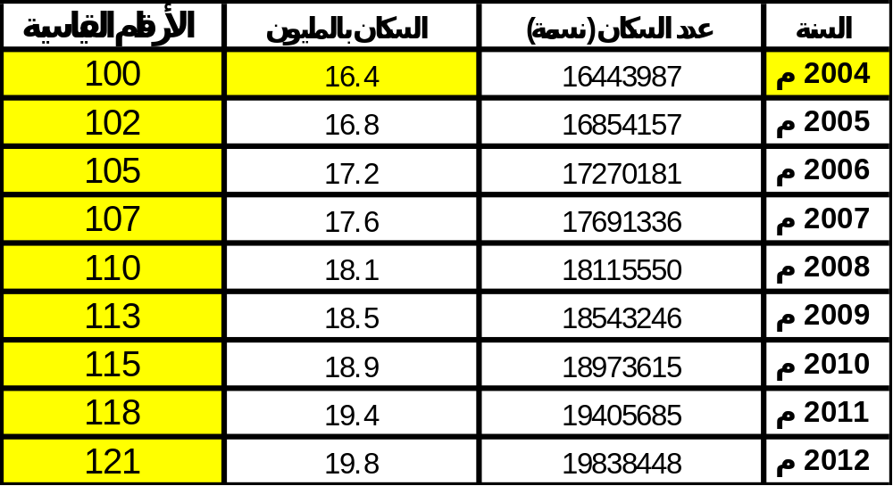
بيانات السكان في المملكة العربية السعودية فيما بين 2004 و 2012 بالأرقام المطلقة والقياسية

Slide 13
الرسوم البيانية الخاصة بالنمو

Slide 14
الرسوم البيانية الخاصة بالنمو
3- النمط اللوغاريتمي : من أحسن المقاييس المستعملة لبيان التغير النسبي الذى يطرأ على ظاهرة معينة خلال فترة زمنية، وأساس الرسم يتلخص في تقسيم المحورين بطريقة تجعل المسافات المتساوية على المحور تمثل انسباً متساوية وليست كميات متساوية، كما هو الحال في الرسم العادي، لان المقياس اللوغاريتمي يقيس الاختلافات النسبية، في حين المقياس العددي يقيس الاختلافات العددية.
والمقياس اللوغاريتمي يبدأ القياس فيه من أي رقم بخلاف الصفر لان وجود الصفر في مقام أي نسبة يعنى أن هذه النسبة تساوى ما لانهاية ( رياضياً).
والمقياس النسبي (اللوغاريتمى) يتألف من دورات، فمثلا من 1-10 دورة من 10 ندخل في ، واذا كانت قيم الظاهرة اكثر من 10 فإننا ندخل في الدورة الثانية ( 10-100)، والدورة الثالثة (100-1000) وهكذا، والتقسيم في جميع الدورات متماثل ويكون حسب لوغاريتم الأعداد الطبيعية من 1 إلى 10 مهما كانت طريقة الترقيم.
والتقسيم اللوغاريتمي الكامل يكون عن طريق تقسيم المحورين لوغاريتميا.

Slide 15
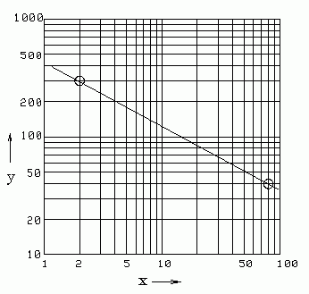
التقسيم اللوغاريتمي الكامل

Slide 16
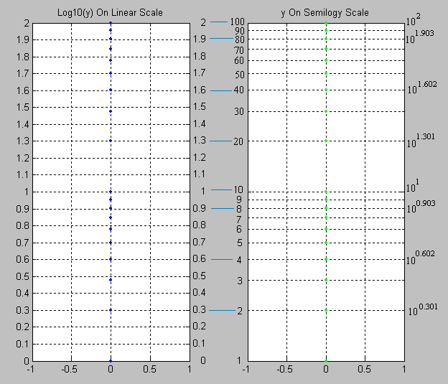
الفرق بين التقسيم اللوغاريتمي والتقسيم العددي

Slide 17
الرسوم البيانية الخاصة بالنمو
3- النمط نصف اللوغاريتمي : لا يختلف عن سابقه إلا في أن أحد المحاور فقط هو المقسم لوغاريتميا، وعادة ما يكون التقسيم على المحور الرأسي.
ويسود استخدام هذا النمط عند تمثيل معدلات النمو لأى ظاهرة طبيعية والتي تتغير زمنيا مثل: نمو السكان، وهنا يمثل المحور الرأسي في النمط النصف لوغاريتمي التزايد اللوغاريتمي في الظاهرة والمحور الأفقي لقياس الزمن بالطريقة الحسابية.
ولاشك أن الترقيم اللوغاريتمي له عدة مميزات منها:
1- يساعد على سهولة المقارنة بين ظاهرتين أو اكثر، مثال ذلك المقارنة بين تطور عدد السكان في مدينتين مختلفتين.
2- أن المسافة على المحور الراسي الواقع بين الرقمين ( 1000 و 2000) هي نفسها التي تقع بين الرقمين ( 3000 و 6000 )، وكذلك بين ( 4000 و 8000) ، أي أن المسافة واحدة بنسبة 1: 2.

Slide 18
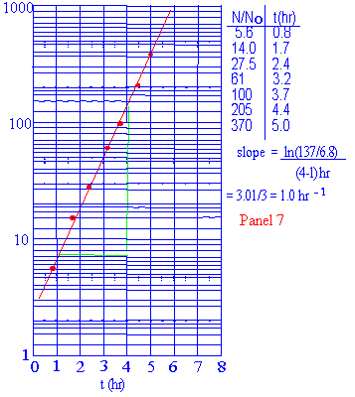
التقسيم النصف لوغاريتمي

Slide 19
بعض الاستعمالات الجغرافية للأشكال التكرارية
1- وصف الظاهرات الجغرافية:
- ذكرنا فيما سبق أن المنهج الكمي الذى تعتمد عليه معظم الدراسات الجغرافية، يستخدم الجداول الإحصائية والأرقام بغرض تلخيص ووصف الظاهرة التي هي مجال البحث.
- والجداول الإحصائية بحالتها الخام لا تستهوى القارئ أو متخذ القرار غير المتخصص.
ومن ثم كان الرسم البياني اكثر جاذبية واسهل قراءة، واستيعابا لغير المتخصص.
2- مقارنة الظاهرات الجغرافية بيانياً.
فباستخدام الأشكال التكرارية يمكن مقارنة ظاهرتين مختلفتين، أو ظاهرة واحدة في تاريخين مختلفين، مثال ذلك المواليد والوفيات في بلد ما، أو الواردات والصادرات، أو العمالة والبطالة.

Slide 20
الهرم السكاني
اذا ما احتاج الباحث إلى تمثيل التوزيع العمرى للسكان، وذلك إما لمقارنة الاختلاف في التوزيع العمرى بين الذكور والإناث، أو لمقارنة التوزيع العمرى لسكان بلد ببلد أخر، فانه يلجأ إلى استخدام ما يسمى بالهرم السكاني ( بيانات منطقة المدينة المنورة). وذلك بأن يخصص المحور الراسي لبيان فئات العمر، والأفقي على يمين ويسار المحور الراسي لبيان عدد أو نسبة الأفراد في كل فئة عمرية، ويخصص أحد جانبي الشكل للذكور والأخر للإناث، وبإقامة مستطيلات متلاصقة على جانبي المحور الراسي المخصص لفئات الأعمار المختلفة، ومن ثم يكون الشكل الناتج هو الهرم السكاني.
وتوضح الأشكال التالية بعض الأهرام السكانية لمنطقة المدينة المنورة بالمملكة العربية السعودية، وبعض مناطق مختلفة من العالم.

Slide 21
الهرم السكاني
السكان حسب فئات السن والعمر في منطقة المدينة المنورة
فئات العمر | ذكور | إناث | %ذكور | % إناث
اقل من سنة | 15474 | 15451 | 2.5 | 2.6
(1-4) | 71472 | 71181 | 11.6 | 11.9
(5-9) | 81527 | 81134 | 13.2 | 13.5
(10-14) | 72536 | 73715 | 11.8 | 12.3
(15-19) | 65711 | 47356 | 10.7 | 7.9
(20-24) | 58473 | 56168 | 9.5 | 9.4
(25-29) | 51427 | 51329 | 8.3 | 8.6
(30-34) | 43907 | 43188 | 7.1 | 7.2
35-39) | 34608 | 35276 | 5.6 | 5.9
(40-44) | 28945 | 28921 | 4.7 | 4.8
45-49) | 23435 | 22303 | 3.8 | 3.7
(50-54) | 21702 | 28714 | 3.5 | 4.8
(55-59) | 13588 | 12873 | 2.2 | 2.1
(60-64) | 10407 | 10335 | 1.7 | 1.7
(65-69) | 8937 | 8421 | 1.4 | 1.4
(70-74) | 6194 | 5618 | 1.0 | 0.9
(75-79) | 3977 | 2908 | 0.6 | 0.5
(80-فأكثر) | 4037 | 4266 | 0.7 | 0.7
الجملة | 616357 | 599157 | 100 | 100

Slide 23
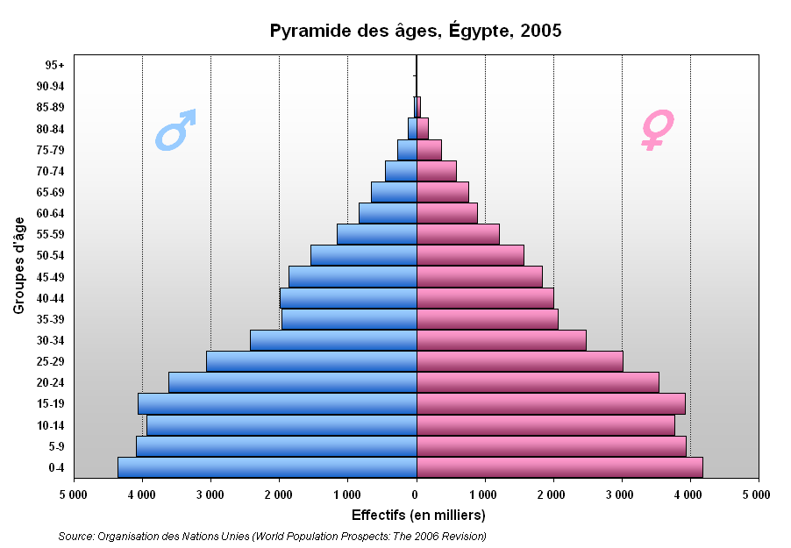
بعض أشكال الهرم السكاني

Slide 24
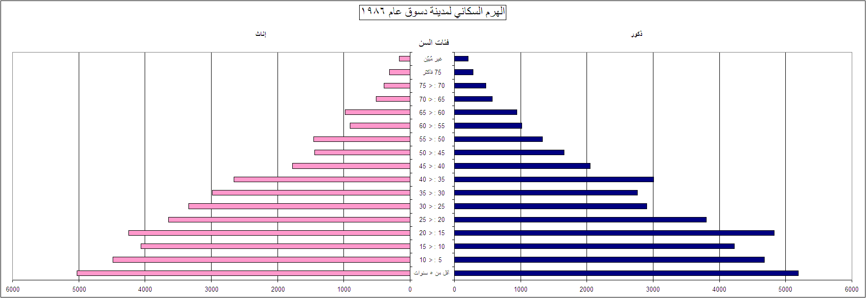
بعض أشكال الهرم السكاني

Slide 25
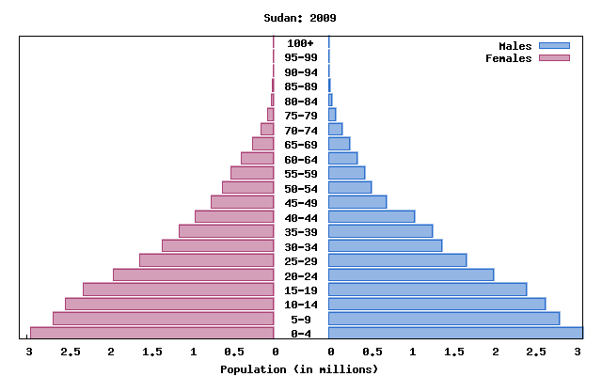
بعض أشكال الهرم السكاني

Slide 26
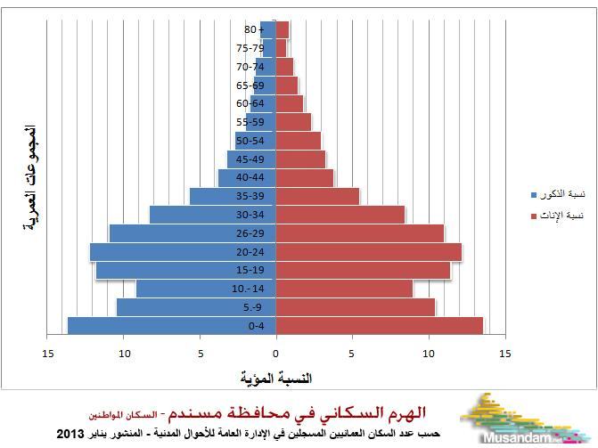
بعض أشكال الهرم السكاني

Slide 27
التمثيل البياني باستخدام الحاسوب
يأخذ التمثيل البياني أشكالا ورسوما مختلفة، والهدف منه إعطاء صورة إجمالية جمالية بصرية عن البيانات وتوزيعاتها، وقد جرت العادة على رسم تلك الأشكال يدويا والتدريب عليها في مقررات شعبة الخرائط بأقسام الجغرافيا المختلفة، بل وأفردت مقررات خاصة كالدراسات الفنية، وخرائط التوزيعات البشرية. إلا أنه أصبح ممكنا الآن عمل تلك الرسومات من خلال الحاسب الآلي بشكل دقيق وتوفيرا للوقت والمجهود.
ومن اشهر البرامج التي تستخدم في رسم الأشكال البيانية الكترونيا: الأوتوكاد AutoCAD، الاكسيل Excel، وحزمة البرامج الإحصائية للعلوم الاجتماعية SPSS والذى تتنوع الرسومات البيانية به، ويمكن الوصول اليها من خلال قائمة Graphs، بمجرد الضغط عليها تنسدل قائمة بها أشكال الرسومات المتاحة :
الأعمدة Bars، الرسومات الخطية Lines، الرسومات المساحية Area، والرسومات الدائرية Pie، والمدرج التكراري Histogram، وأشكال الانتشار Scatters، وغيرها من الرسوم الأخرى.

Slide 28
التمثيل البياني باستخدام الحاسوب (SPSS)
ملاحظة: تتميز ملفات البيانات بظهور صورة الجدول على الأيقونة الخاصة بالملف بينما تظهر صورة رسم بياني على أيقونة ملف النتائج.
يمكن لبرنامج SPSS أن يتعرف على ملفات من أنواع أخرى. أي أنك تستطيع فتح ملف Excel مثلا من خلال SPSS.
من قائمة File اختر Open ثم Data
من مربع الحوار الظاهر ومن قائمة Files of Type حدد نوع الملف (مثال Excel)
اختر الملف ثم اضغط Open

Slide 29
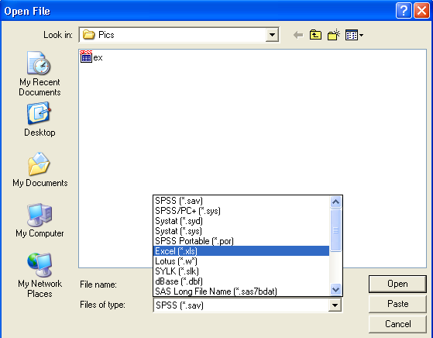
ملاحظة: تخزن ملفات SPSS بالامتداد SAV

Slide 30
طرق عرض البيانات
هي عملية تلخيص البيانات لتصبح أكثر تنظيما وترتيبا مما يسمح للمحلل استنتاج المعلومات منها.
طريقة الجداول التكرارية Frequency Table
طريقة الأعمدة Bar Chart
طريقة الخط المضلع التكراري Line Chart
طريقة الدائرة Pie Chart
طريقة المدرج التكراري Histogram

Slide 31
طريقة الجداول التكرارية
يستخدم لإظهار التكرار، التكرار النسبي، والنسبة التراكمية للبيانات
التكرار Frequency: هو عدد مرات تكرار البيانات في العمود
التكرار النسبي Percent: التكرار مقسوم على عدد البيانات
النسبة التراكمية Cumulative Percent: التكرار النسبي مجموع له النسبة التراكمية السابقة.
مجموع التكرار النسبي دائما 100%
النسبة التراكمية الأخيرة تكون دائما 100%
كل جدول تكراري يمثل بيانات متغير واحد فقط ويظهر اسم المتغير في أعلى الجدول.

Slide 32
طريقة إنشاء جدول تكراري لمتغير واحد
من قائمة Analyze اختر الأمر Descriptive Statistics
ثم اختر الأمر Frequencies
حدد المتغير أو المتغيرات المراد إنشاء جداول تكرارية لها
اضغط OK
ملاحظة: يتم إنشاء جدول تكراري لكل متغير تم اختياره.
تظهر بيانات الجدول المختلفة في العمود الأول
الصف الأخير Total يمثل مجموع القيم في الأعمدة
يمكن إنشاء أكثر من جدول تكراري لأكثر من متغير في نفس الوقت

Slide 33
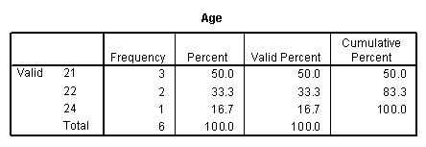
القيمة 21 تكررت ثلاث مرات وتمثل نصف عدد البيانات في الجدول
القيمة 22 تكررت مرتان وتمثل 33.3 من عدد البيانات في الجدول
القيمة 24 تكررت مرة واحدة فقط وتمثل 16.7 من عدد البيانات
عدد البيانات داخل المتغير Age هو 6 (Total)
النسبة التراكمية للقيمة 22 هي 50+33.3 أي القيمة التراكمية السابقة + التكرار النسبي للقيمة 22.

Slide 34
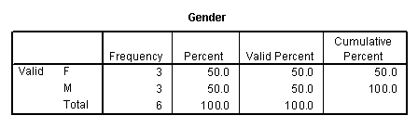
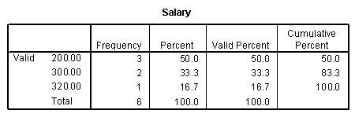

Slide 35
طريقة الأعمدة Bar Chart
هو عبارة عن رسم بياني يعرض ملخص للبيانات على شكل أعمدة.
يستخدم لجميع أنواع البيانات، المتصلة والمنفصلة.
طرق إنشاء Bar Chart:
طريقة الأعمدة البسيطة Simple: عرض بيانات متغير واحد
طريقة الأعمدة المتوازية Clustered: عرض بيانات لمتغيرين بحيث يبين العلاقة بين هذين المتغيرين وتظهر الأعمدة بشكل متواز.
طريقة الأعمدة المتراكمة Stacked: عرض بيانات متغيرين لتوضيح العلاقة بينهما بحيث تظهر الأعمدة متراكمة أو متجمعة فوق بعضها البعض

Slide 36
الأعمدة البسيطة Simple
من قائمة Graphs اختر Bar
من الشكل الظاهر ( القائمة المنسدلة) اختر Simple
حدد المتغير الذي سيظهر على محور السينات في الحقل Category Axis

Slide 37
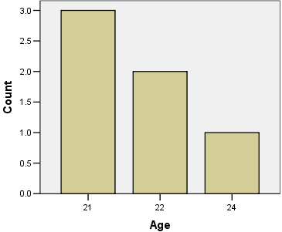
أنشأ هذا الشكل بطريقة الأعمدة البسيطة.
يوضح بيانات المتغير Age وتكرار كل قيمة.
من الشكل، القيمة 21 تكررت ثلاث مرات.
القيمة 22 تكررت مرتان.
القيمة 24 تكررت مرة واحدة فقط.
اسم المتغير يظهر أسفل الشكل Age

Slide 38
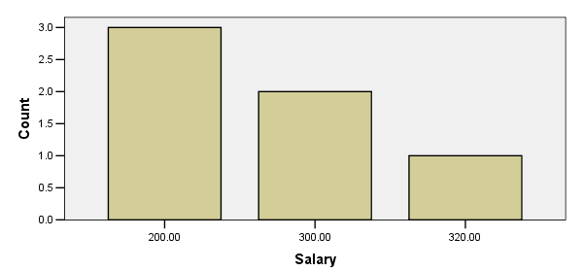
الشكل يمثل أعمدة بسيطة للمتغير Salary
القيمة 200 تكررت ثلاث مرات
القيمة 300 تكررت مرتان
القيمة 320 تكررت مرة واحدة فقط

Slide 39
الأعمدة المتوازية Clustered
من قائمة Graphs اختر Bar
من الشكل الظاهر اختر Clustered
حدد المتغير الذي سيظهر على محور السينات في الحقل Category Axis.
حدد المتغير الذي سيظهر في مفتاح الرسم Legend في الحقل Define Clusters by

Slide 40
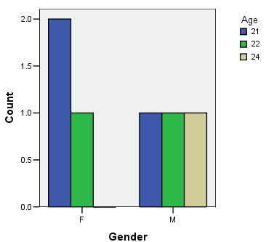
الشكل هو أعمدة متوازية للمتغيرين Gender و Age
أحد المتغيرين يظهر أسفل الجدول والأخر في مفتاح الجدول Legend
هناك أنثى واحدة عمرها 22 سنة واثنتان 21 سنة. وذلك لأن ألوان الأعمدة تمثل الأعمار Age بينما القيمة F على محور السينات تمثل الجنس Gender
هناك ثلاث ذكور، عمر أحدهم 21 والثاني 22 والثالث 24 سنة.

Slide 41
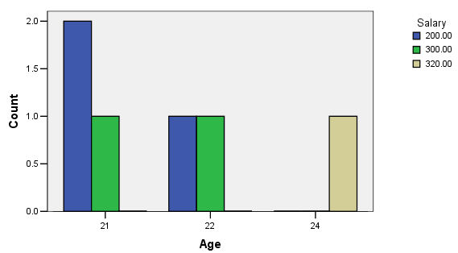
الشكل يمثل أعمدة متوازية تظهر العلاقة بين Salary و Age
هناك شخص واحد عمره 21 وراتبه 300 وشخصان أعمارهم 21 وراتبهم 200. لا يوجد أي شخص عمره 21 وراتبه 320.
لا يوجد أي شخص عمره 22 وراتبه 320
لا يوجد أي شخص عمره 24 وراتبه 200 أو 300

Slide 42
الأعمدة المتراكمة Stacked
من قائمة Graphs اختر Bar
من الشكل الظاهر اختر Stacked
حدد المتغير الذي سيظهر على محور السينات في الحقل Category Axis
حدد المتغير الذي سيظهر في مفتاح الرسم Legend في الحقل Define Stacks by

Slide 43
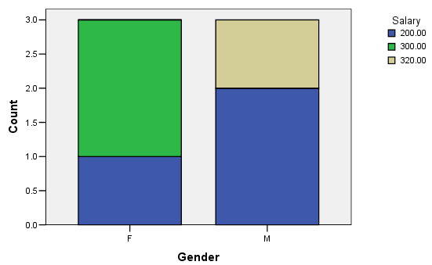
الشكل هو أعمدة متراكمة لإيضاح العلاقة بين Gender و Salary
عدد الذكور الذين يتقاضون 200 هو 2 والذين يتقاضون 320 هو 1 ولا يوجد ذكر يتقاضى 300.
عدد الإناث اللواتي يتقاضين 200 هو 1 واللواتي يتقاضين 300 هو اثنان ولا يوجد أنثى تتقاضى 320

Slide 44
طريقة الدائرة Pie Chart
يتم تقسيم الدائرة لقطاعات مختلفة بحيث يمثل كل قطاع قيمة معينة من القيم الموجودة في المتغير.
مجموع زوايا الدائرة هو 360 درجة.
التكرار النسبي = التكرار / مجموع التكرارات
زاوية القطاع = التكرار النسبي * 360

Slide 45
أمثلة
إذا كان التكرار النسبي لقيمة معينة هو 20% فما هي زاوية القطاع لهذه القيمة؟
  الحل: زاوية القطاع = التكرار النسبي * 360
  زاوية القطاع = 20% * 360 = 72 درجة
إذا تكررت القيمة 20 في متغير 10 مرات وكان العمود يحتوي 20 قيمة. فما هي زاوية القطاع للقيمة 20؟
  الحل: التكرار النسبي للقيمة 20 = 10(التكرار) / 20 (Total)
  التكرار النسبي للقيمة 20= 50%
  زاوية القطاع للقيمة 20 = 50% * 360 ⬅ 180 درجة

Slide 46
كل دائرة تمثل عرض لبيانات عمود واحد فقط.
كل قطاع يمثل قيمة داخل المتغير بحيث يمثل القطاع الواحد نسبة تكرار القيمة داخل العمود أو المتغير.
طريقة عرض الدائرة:
من قائمة Graphs اختر الأمر Pie
حدد المتغير في الحقل Define Slices By
اضغط OK

Slide 47
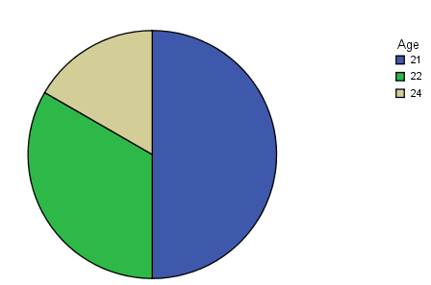
الدائرة تمثل البيانات في العمود Age
إذا كان التكرار النسبي للقيمة 24 هو 16.7%، احسب زاوية القطاع للقيمة 24؟
الحل: زاوية القطاع = 16.7% * 360 = 60 درجة تقريبا

Slide 48
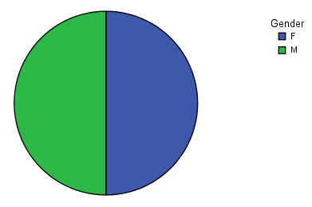
فسر الرسم البياني السابق؟

Slide 49
طريقة الخط Line Chart
تستخدم لعرض البيانات ذات الانتشار الواسع بالذات عندما يرتبط تصنيف البيانات بالزمن.
هذه الطريقة تستخدم لإظهار البيانات وتكرار كل منها.
يمكن إظهار أكثر من خط في نفس الرسم البياني.
كل خط يمثل بيانات متغير واحد.
من قائمة Graph اختر الأمر Line
حدد الخيار Simple
اضغط Define

Slide 50
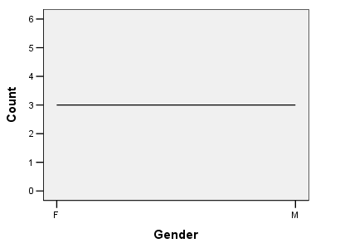
الخط في الرسم هو لبيانات المتغير Gender
بيانات الذكور M تكررت ثلاث مرات وبيانات الإناث أيضا تكررت ثلاث مرات.

Slide 51
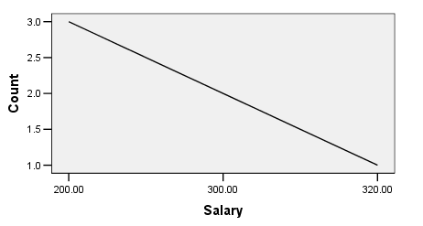
الخط في الرسم هو لبيانات المتغير Salary
القيمة 200 تكررت ثلاث مرات والقيمة 300 تكررت مرتان والقيمة 320 مرة واحدة فقط.

Slide 52
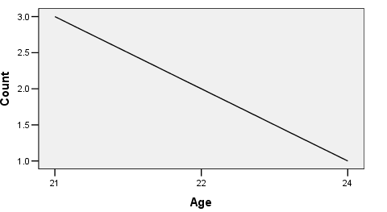
قم بتفسير البيانات في الشكل؟؟

Slide 53
طريقة المدرج التكراري Histogram
المدرج التكراري يستخدم فقط لعرض البيانات المتصلة. لا يمكن عرض البيانات المنفصلة باستخدام المدرج التكراري إنما نستخدم طريقة الأعمدة إذا أردنا استخدام نفس أسلوب العرض.
البيانات المتصلة هي البيانات الرقمية التي يمكن أن تمثل على شكل فترة. مثل: العمر و الوزن والراتب ...
البيانات المنفصلة هي بيانات غير رقمية لا يمكن تمثيلها بفترة. مثل: الجنس و تخصص الطالب و الجنسية.

Slide 54
لتمثيل متغير بطريقة المدرج التكراري:
من قائمة Graphs اختر الأمر Histogram
حدد المتغير الذي ستبنى على أساسه المدرج في الحقل Variable
اضغط OK
ملاحظة: في حال قمت باختيار متغير منفصل من القائمة اليسرى، فإن الحقل Variable يصبح غير فعال دلالة على أن المدرج التكراري لا يقبل بيانات منفصلة.

Slide 55
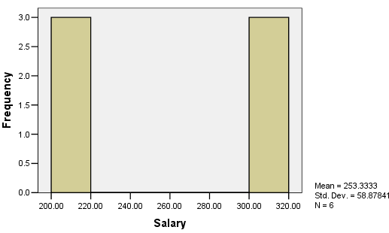
الشكل يظهر مدرج تكراري للمتغير Salary
عدد الأشخاص الذين تتراوح رواتبهم من 200 إلى 220 هو ثلاثة أشخاص.
عدد الأشخاص الذين تتراوح رواتبهم بين 300 و 320 هو ثلاثة أشخاص.

Slide 56
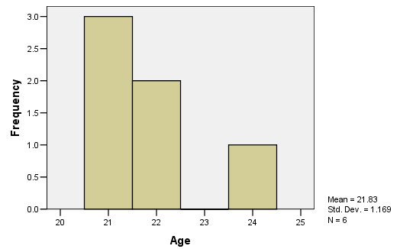
فسر البيانات في المدرج التكراري السابق؟

Slide 57
الأساليب الكمية في الجغرافيا
Quantitative Methods in Geography
مع أطيب التمنيات بالنجاح والتوفيق د. حسن مرزوق السيد محمود

